Slide 1
好家持
教師加值家庭共育
114年基隆市家庭教育種子教師研習
家庭教育輔導團

Slide 2
台灣家庭教育風貌
近三年趨勢與挑戰 (來源:2022-2025兒福聯盟、親子天下等調查)
焦慮的時代：現代父母的壓力圖像
數據顯示，這種焦慮感已成為一種普遍的社會現象
79.7%
家長陷入育兒焦慮
近八成的家長對育兒感到高度焦慮，擔心孩子在激烈的競爭中落後，這已成為家庭教育中最普遍的情緒底色。

Slide 3
三大焦慮來源
教育 競爭
經濟負擔
社會期待

Slide 4
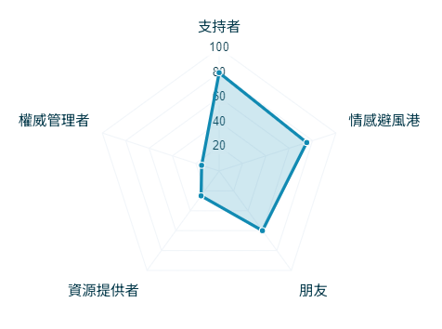
家長期望扮演的角色

Slide 5
家長需要的支持系統
1. 經濟支持 (74.8%)
2. 完善的教育資源 (55.9%)
3. 更友善的社會氛圍 (41.2%)
4. 職場彈性 (36.7%)
5. 心理支持服務 (28.9%)

Slide 6
2003年制定公布中華民國《家庭教育法》。 是全世界第一個針對家庭教育制定的專法
第 八 條
直轄市、縣（市）主管機關得邀集學者專家、教育人員及家庭教育實務工作者，組成家庭教育輔導團，協助家庭教育中心至學校、社區執行課程、
教材之設計及活動之推展。

Slide 7
看懂孩子，減少誤解，壓力減半
家庭的組成、發展與變化
讓老師理解不同家庭型態（單親、隔代、重組），避免錯誤標籤或過度要求。
家人關係與互動
讓老師懂得看見家庭互動模式，在親師會談時採取同理方式，而不是衝突對話。

Slide 8
全人教育的專業推手
人際互動與親密關係
幫助老師理解學生在家庭外的人際/情感發展，避免誤判問題。
家庭資源管理與消費決策
老師懂得如何把理財教育、資源運用融入教學，增強班級經營與課程的專業性。

Slide 9
影響家校社
家庭活動與社區參與
老師能帶動家長與社區連結，設計有教育意義的親子活動。
「家庭教育的轉化者」
老師結合主題軸，把觀念帶到日常互動
與班級活動中。

Slide 10
專業辨識：掌握學生背後的家庭脈絡
■兒童與青少年發展心理
不同年齡層的心理需求與行為特徵
家庭環境對孩子學習與情緒的影響
■家庭功能與常見問題
家庭型態差異 (單親、隔代、雙薪、重組家庭…)
常見親子教養問題 (數位成癮、情緒失控、學習動機低落)

Slide 11
協助之路：從辨識到有效轉介
如何觀察 家庭因素造成學習/行為困難
基本輔導 知能與轉介管道 (學校輔導室、社會資源)
建立跨單位合作網絡的重要性

Slide 12
成為更好的自己：教師的自我成長
正向教養與情緒管理
理解「教養型態」與孩子發展的關係
正向管教 (Positive Discipline) 的策略
教師自身的壓力調適與情緒表達
界線與 角色定位
教師在親職教育中的「助力」而非「取代」
學會拿捏親師互動的界線，避免過度介入家庭
未來或現有的父母角色
如何將家庭教育的智慧應用在自身家庭

Slide 13
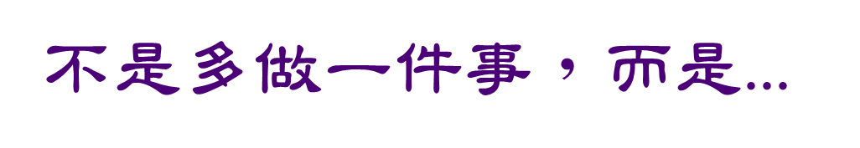
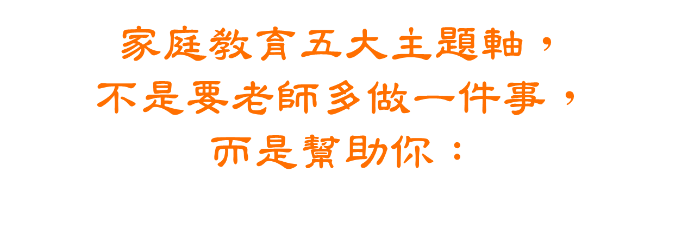

Slide 14
家庭教育，為什麼是「我」?
減少壓力
減少親師衝突，省力教學
提升專業
班級經營與家校合作的專業推手
擴大影響
成為家校社的關鍵推手

Slide 15
家校共育的關鍵橋樑
探索教師在家庭教育中扮演的五大核心角色
家長教育的合作夥伴
家長的引導者
家庭需求的觀察者
家校合作的潤滑劑
教師也是未來家長

Slide 16
家庭教育對象是家長，但老師是橋梁

Slide 17
親師溝通中
最常遇到的衝突

Slide 18
人際互動與親密關係發展
期待差異
溝通不良
情感忽視

Slide 19
生活或教學中……
有沒有遇過必須『接下別人留下的局面』的情況
「那時候的心情是什麼？」

Slide 20
分組小試身手
《好家在！妙傳爆趣》
《超級犀牛》

Slide 21
越緊張越容易說出真心或有趣的答案？
家庭互動，有時候我們也會在壓力或衝突下，說出讓彼此哭笑不得的話。
透過今天的遊戲，我們要思考：
在家庭教育中，如何幫助家長與孩子，把緊張的互動，轉化成連結的契機。」

Slide 22
「剛剛在遊戲裡，你有沒有感受到因為前一位玩家的決定，而影響到自己的難度？」
「當塔倒下時，你的第一反應是怪誰？還是覺得大家一起承擔？」
「這像不像家庭或班級中的互動：
別人的選擇影響我們，但我們仍要互相支持？」

Slide 23
家庭教育議題 五項主軸
家庭的組成、發展與變化
家人關係與互動
人際互動與親密關係發展
家庭資源管理與消費
家庭活動與社區參與

Slide 24
家庭教育 × 領域教學
家庭組成、發展與變化
社會領域：認識不同家庭型態、文化背景，融入公民教育、性別平等教育。
家人關係與互動
健康與體育：人際關係、情緒管理、同理心練習。
語文：閱讀／寫作題材（以家庭故事、親情為主題）。
人際互動與 親密關係
綜合活動：生命教育、人際衝突解決。
家庭資源管理與消費決策
數學：簡單理財、收支規劃應用題。
綜合活動：消費判斷、廣告識讀。
家庭活動與 社區參與
藝術與人文：社區走讀、家庭故事創作。
社會領域：社會參與、服務學習。

Slide 25
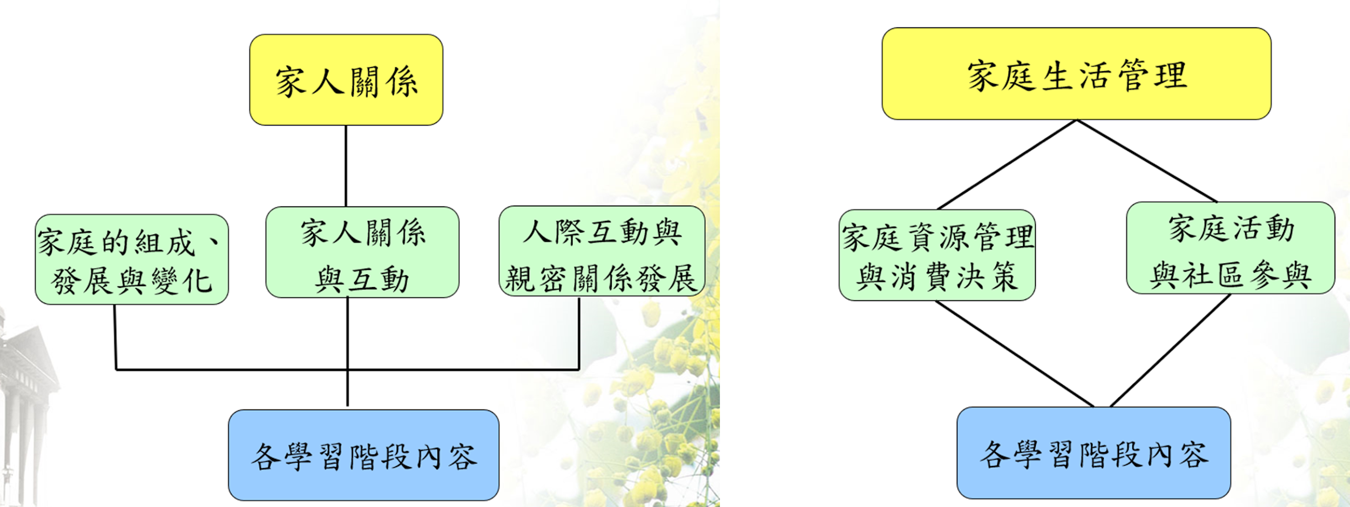
家庭教育議題 114年度基隆 家 持主軸

Slide 26
教師需要理解的要點
對焦在今年主題「人際互動與親密關係發展」。
家長
如何看待「親密關係」？
孩子
如何在家庭中學習人際互動？
老師
在學校中觀察到的對應行為。

Slide 27
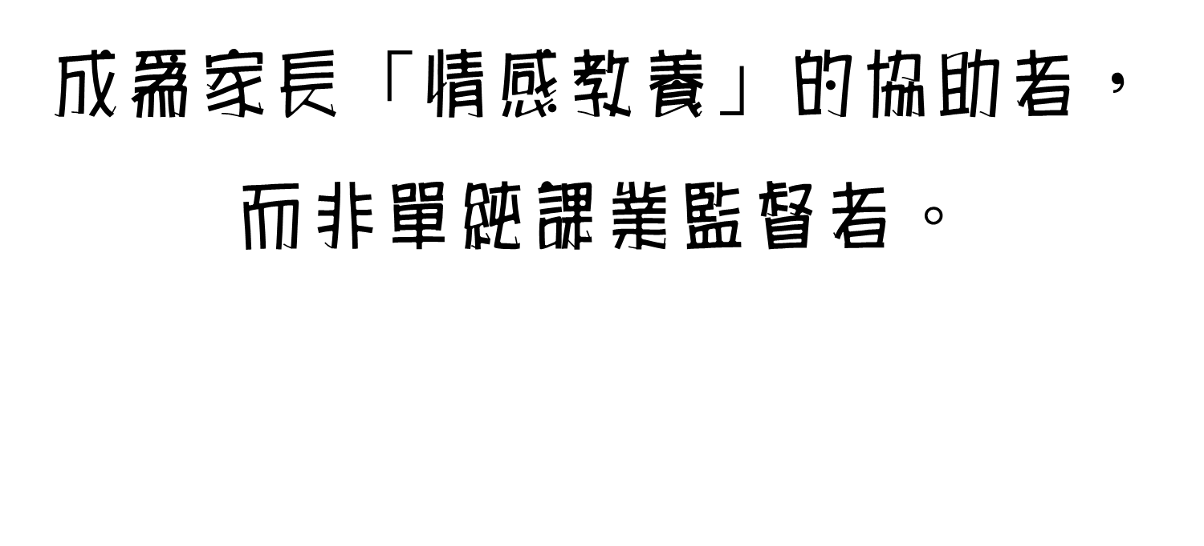

Slide 28
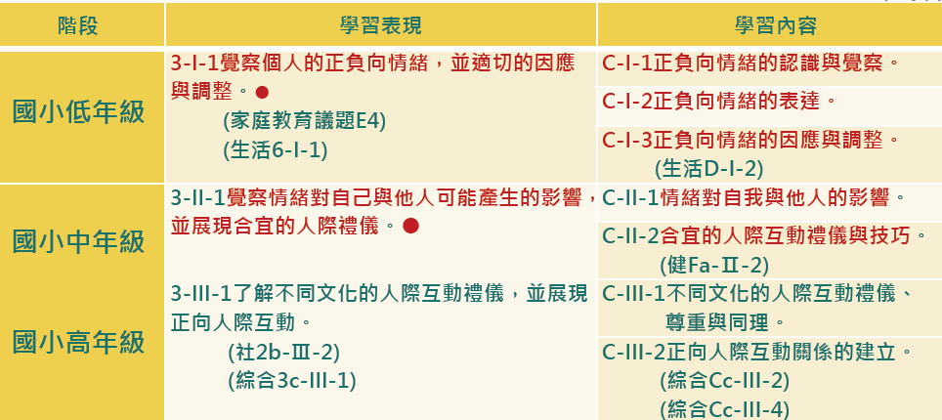
家庭教育─人際互動與親密關係發展

Slide 29
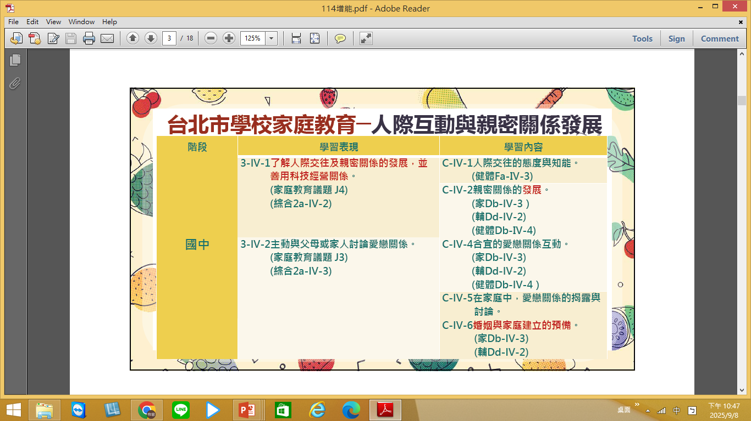
家庭教育─人際互動與親密關係發展

Slide 30
核心意涵
促進個人與家庭成員、同儕、社區之間的正向互動
建立尊重、信任、支持的親密關係
發展健康的人際界線與溝通模式

Slide 31
細項內涵
1.人際溝通能力
傾聽 表達技巧
認識情緒與需求，避免誤解與衝突
練習同理心與換位思考
2.親子互動關係
建立 安全依附感
規劃 共處時間 家庭儀式
培養 合作分工 互相支持
3.夫妻與伴侶關係
平等互重，互相支持的伴侶關係
處理意見分歧的策略
增進親密感的日常實踐
4.同儕與社交發展
協助孩子發展友誼技巧
面對同儕壓力、霸凌與衝突處理
社群媒體下的人際互動覺察
5.人際界線與自我保護
認識健康與不健康的關係（尊重 vs. 控制）
學習拒絕、保護自我
家庭、朋友、戀愛關係中建立合宜的界線

Slide 32
跨科教育元素
人際互動與親密關係發展
班級 經營
學科 教學
親師 溝通

Slide 33
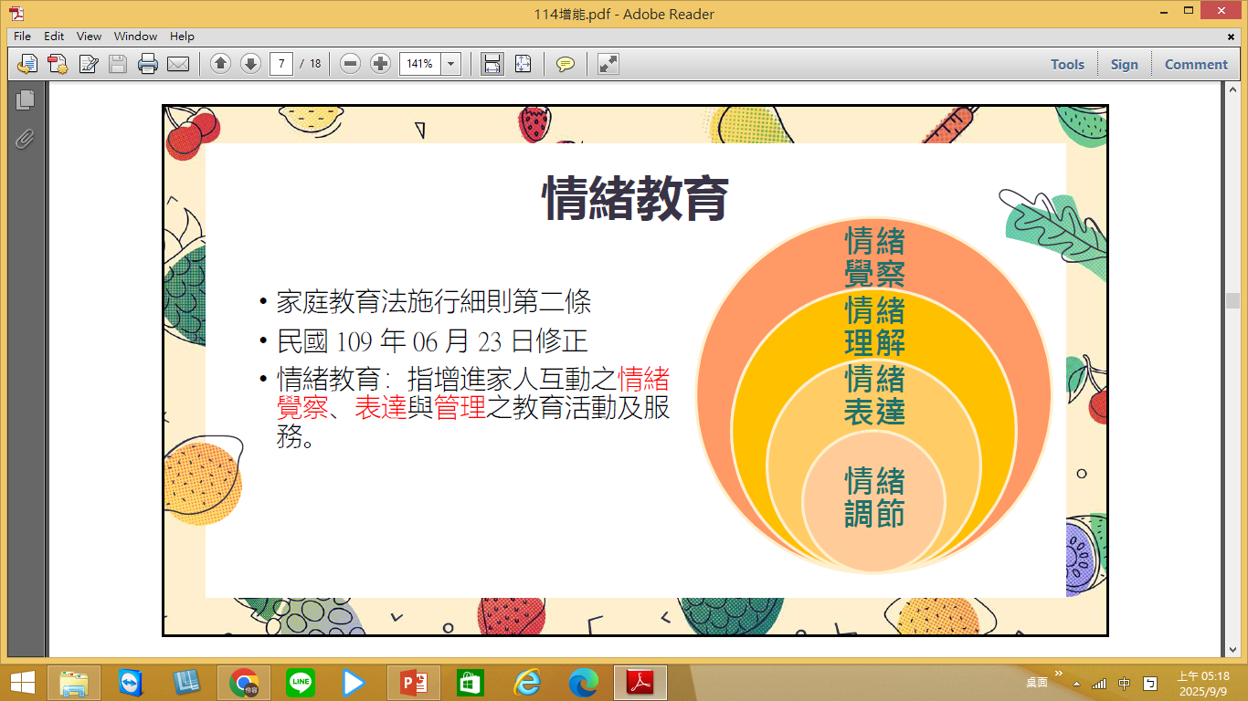

Slide 34
教育部社會情緒學習中長程計畫
社會情緒學習（Social and Emotional Learning, SEL）係指以情緒為基礎，
涵蓋學習有關人際互動、同理關懷他人、道德責任等知識、技巧、態度、信念的教育過程。

Slide 35
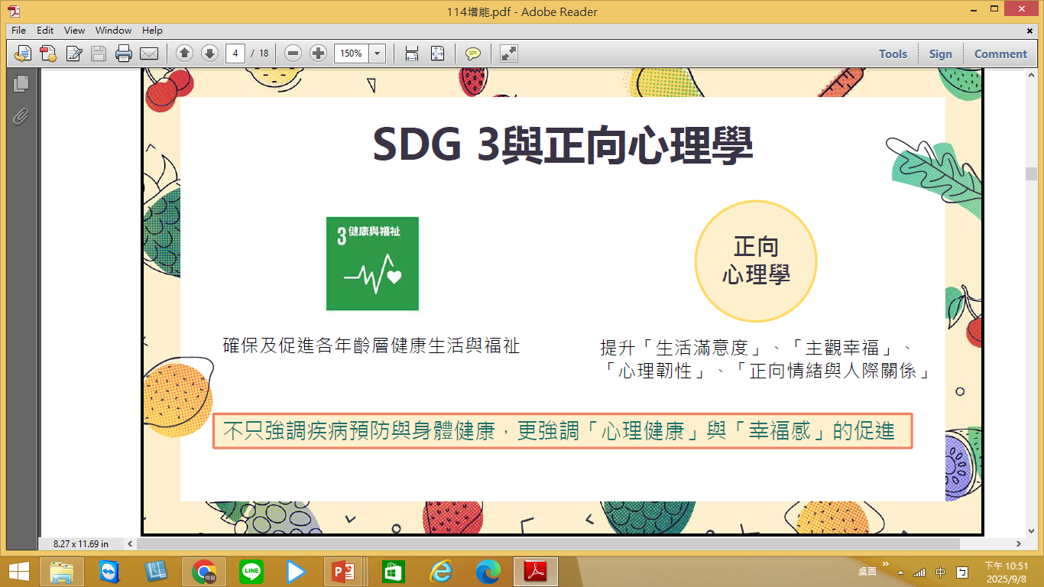

Slide 36
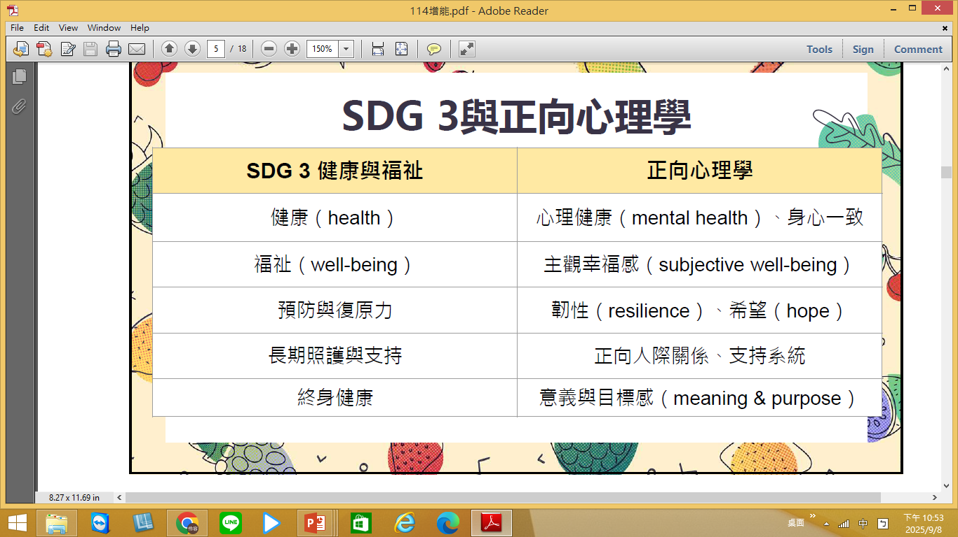

Slide 37
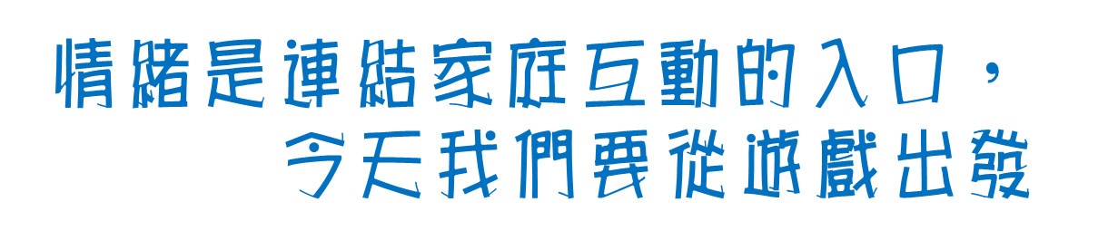
情緒 × 家庭教育
抽一張情緒卡
分享「最近在家庭互動或教學中，讓我想起這種情緒的經驗」

Slide 38
桌遊體驗一：做我的情緒偵探
【情緒心臟病】：
靜靜、笑笑、氣氣、怕怕、哀哀
平均發牌
輪流翻牌，說出人物的名字，出牌與人物相符，手蓋牌
第一個蓋牌的人說出何時會有這樣的情緒，所有牌收回，遊戲結束，最多牌的人獲勝
怎麼說:___________的時候，我會感到__________
延伸討論: 「如果你是當事人，你希望家人怎麼對待你？」
「這個情緒如果被忽略，關係會怎麼變？」
👉 對應 SEL：自我覺察、同理心。
👉 家庭教育連結：衝突中理解彼此感受，培養親密互動。

Slide 39
SEL 五大能力如何嵌入活動設計
活動設計邏輯：
情境
情緒覺察
換位 思考
行為策略

Slide 40
省力教學：給老師的現成課程與工具
  A. 領域結合課程包
    提供 「家庭教育融入教學案例集」，一堂課 40 分鐘的教案（含教材、活動設計、ppt）。
    老師「照單全收」，無需額外備課。
  B. 主題式跨領域方案
    每學期提供一個 「家庭教育主題週」（如「親情週」、「理財週」）。
    各領域只需拿出一堂課對應，簡單串連。

Slide 41






教學方案
Introduction
Our Services
About Us
學習內容
元件構想
學習活動

Slide 42
家庭教育 × 領域教學 國小版示例
國語文
學科主題
家庭教育主軸
結合方向
寓言故事（如《拔苗助長》
情緒調適與自我成長
討論故事中的「急躁」情緒，連結孩子在家庭生活中如何學會等待與調整心態。

Slide 43
家庭教育 × 領域教學 國中版示例
理化
學科主題
家庭教育主軸
結合方向
酸鹼中和反應
情緒調適與自我成長
將酸鹼中和比喻為「情緒衝突後的調適」
引導學生思考在家庭中遇到爭執時如何達到「中和」狀態。

Slide 44

好家持
情境引導
發展活動
綜合活動
短片、書籍
提問設計
小遊戲
小組討論
整理想法
討論回饋單
文本情境

Slide 45
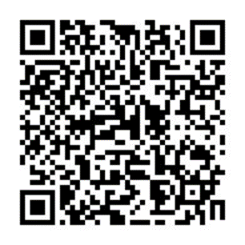
好家持 家庭教育 × 領域教學 _____國中/國小
__________科
學科主題
家庭教育主軸
結合方向
建立副本

Slide 46
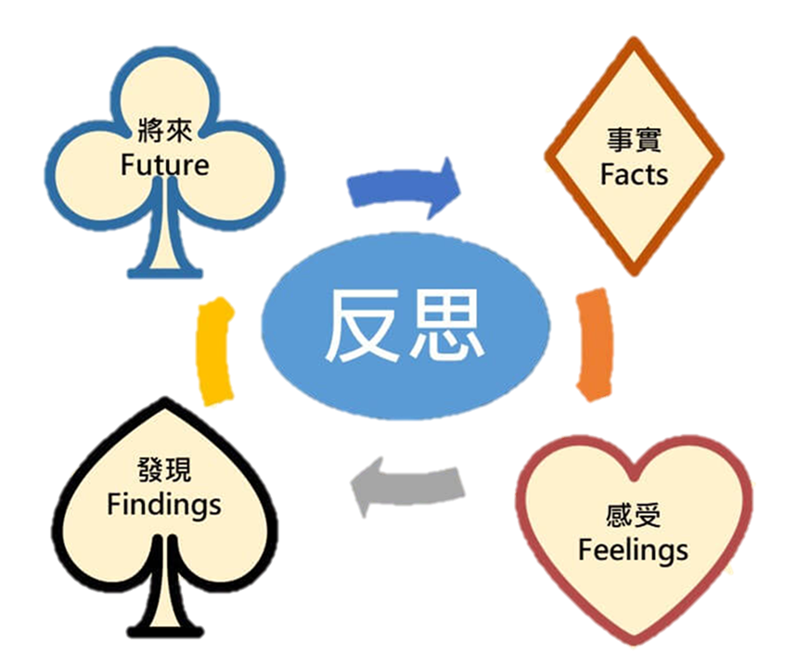
活動評量

Slide 47

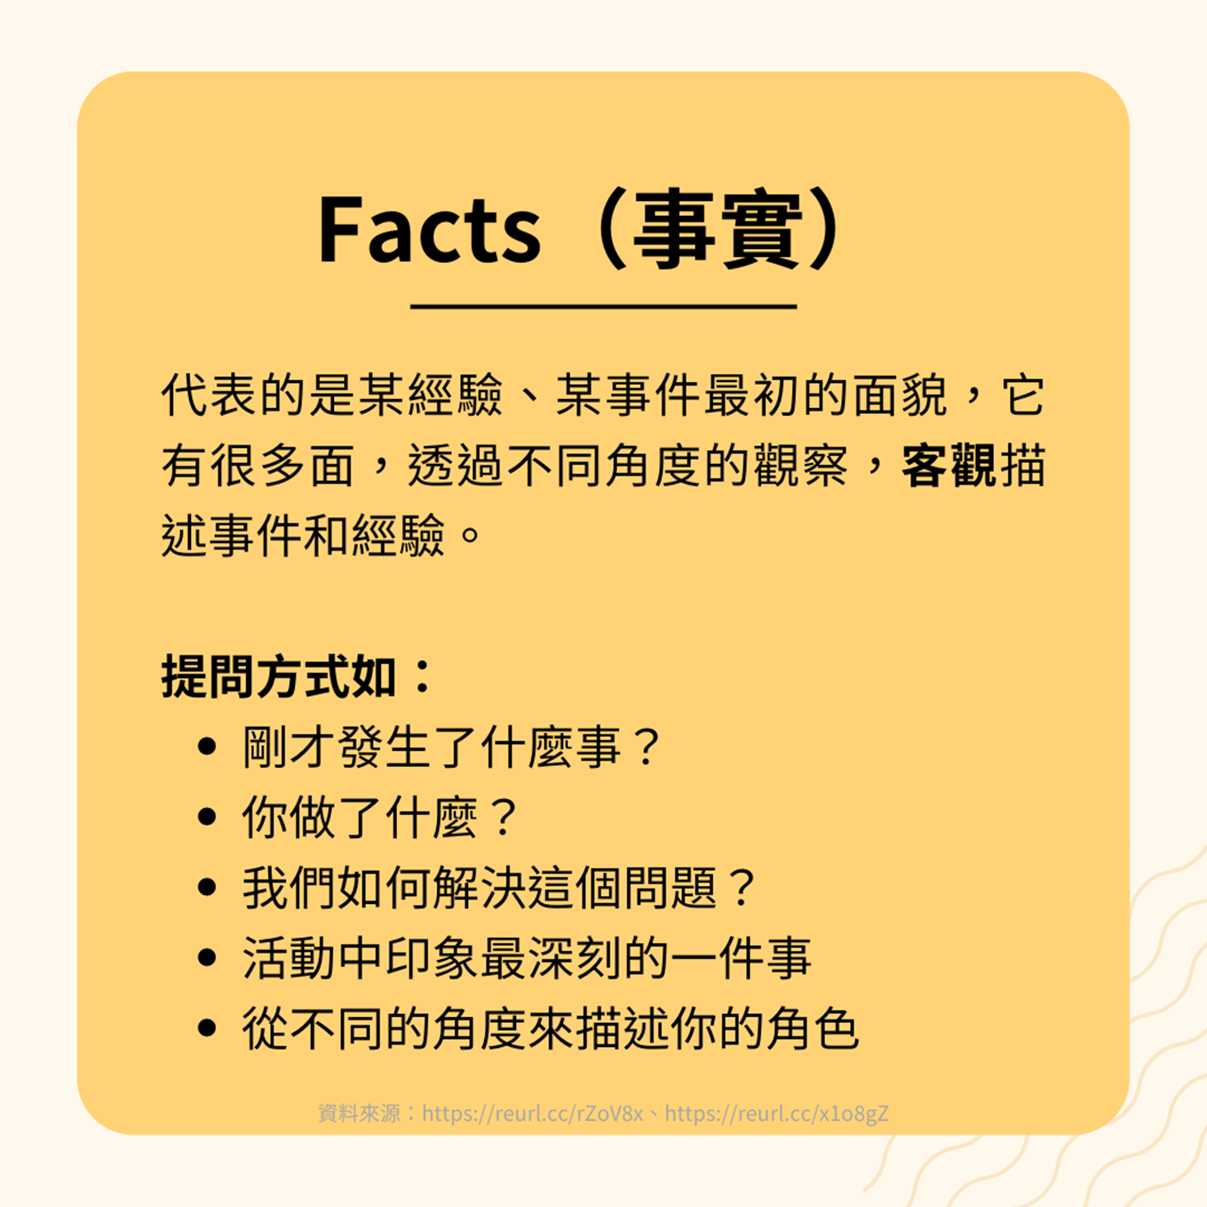
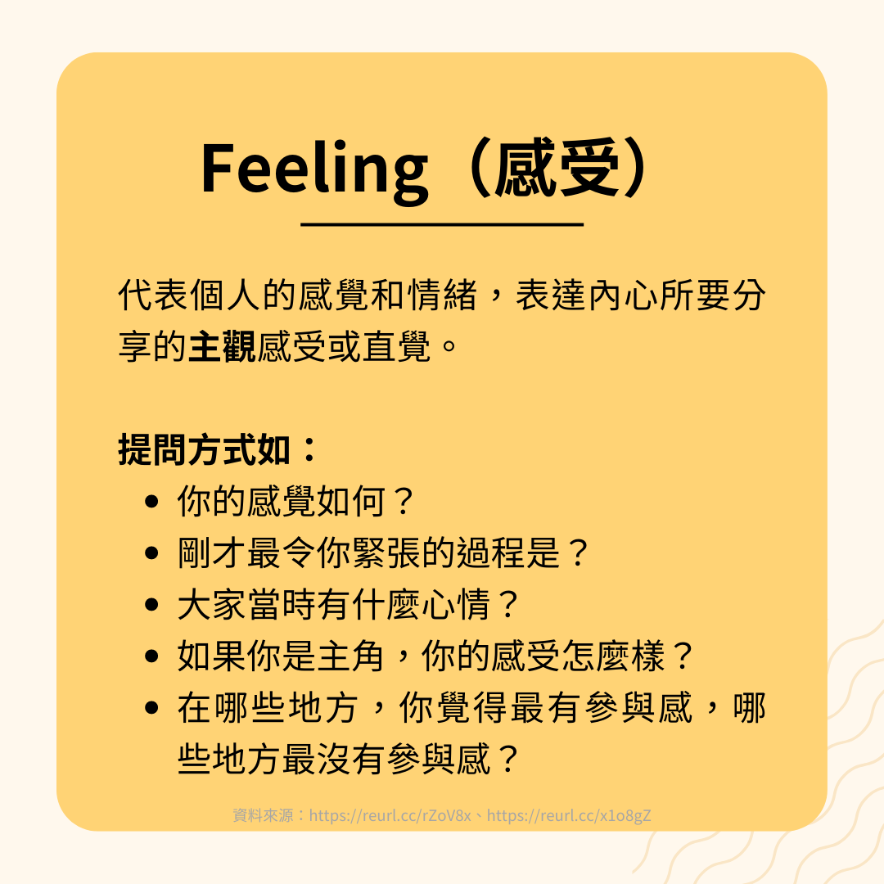



Slide 48
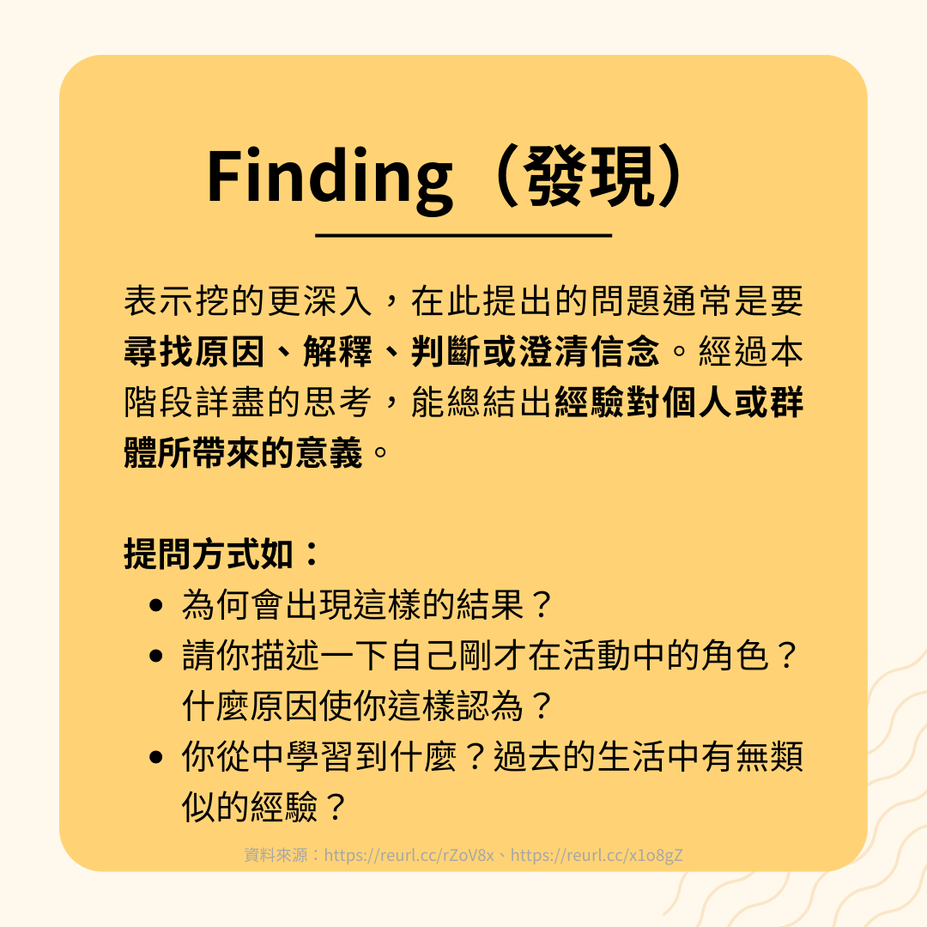
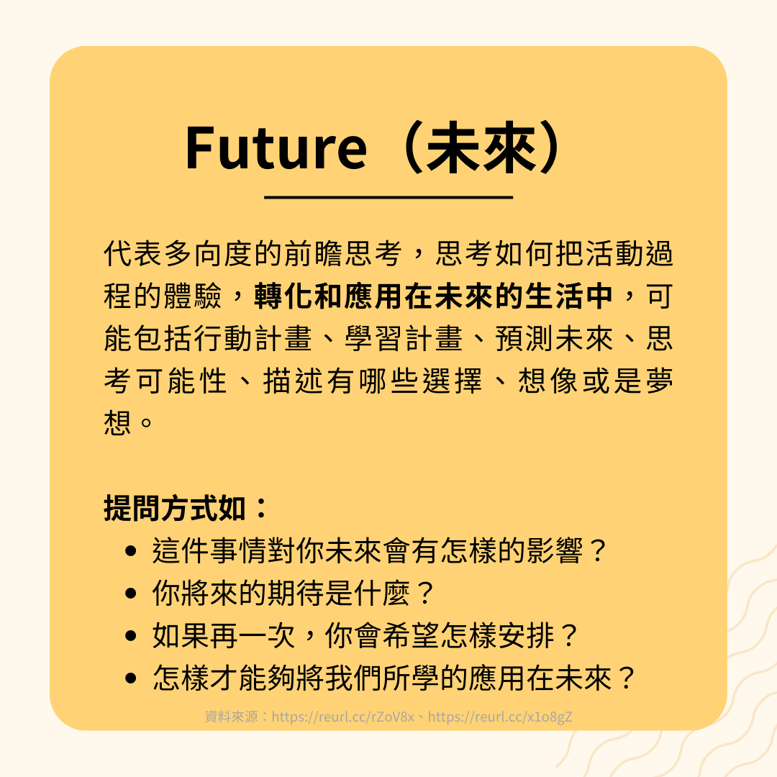


Slide 49










花朵會凋謝，
但我們可以把花的美好時刻留在書籤裡，
就像今天一起的時光。
壓花療癒書籤

Slide 50
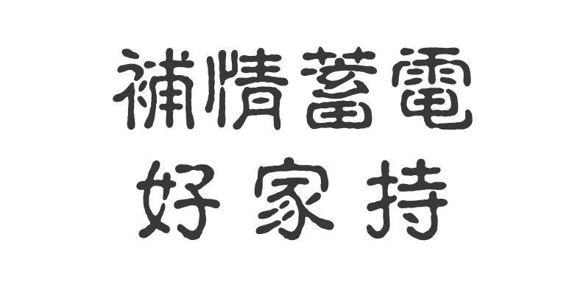
THANKS!

